Slide 1
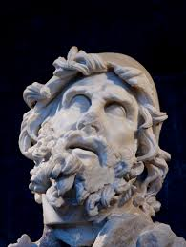
Odysseus

Slide 2
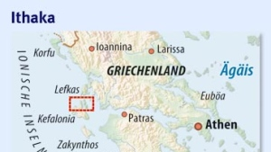
Familie
Sohn des LAERTES und der ANTIKLEIA
Gatte der PENELOPE Vater des TELEMACHOS
Name: odyssomai = „zürnen“
Herrscher von ITHAKA
gilt als schlau, listig

Slide 3
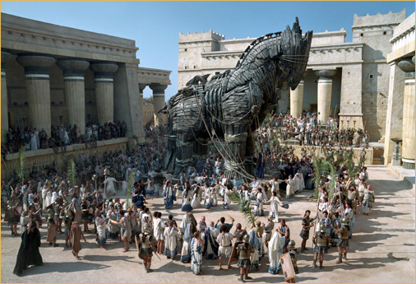
Ulixi Troiam proficiscendum erat

Slide 4
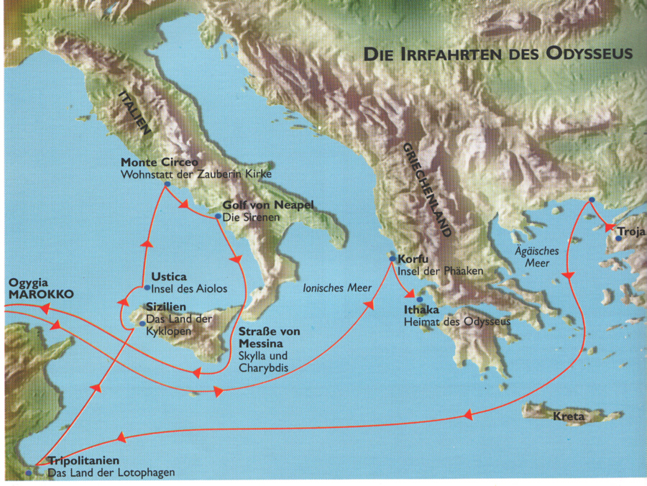
Odyssee

